Slide 1
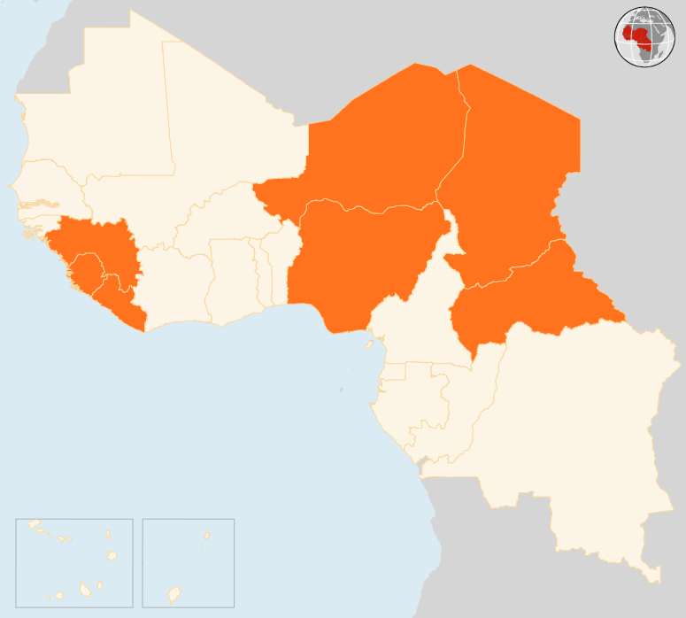

29 Sept – 5 Oct 2015
29 Sep – 5 Oct 2015
RÉPUBLIQUE CENTRAFRICAINE (RCA)
Retour progressif au calme à Bangui
Le calme revient progressivement à Bangui suite à une éruption de violence le 26 septembre au cours de laquelle au moins 42 personnes ont été tuées, plus de 300 blessées et 37 000 déplacées. Les entreprises, les transports publics et autres activités reprennent lentement dans le centre-ville. Cependant, certaines routes sont toujours barricadées et des activités criminelles ont été signalées dans différents quartiers. Les mouvements de population et l'accès humanitaire sont encore difficiles en raison de l'insécurité.
TCHAD
RAID ARMÉ DANS UN VILLAGE
Le 29 septembre des hommes armés présumés appartenir au groupe Boko Haram ont attaqué le village de Bikaram dans la région sud du Lac, incendié des maisons et volé des stocks alimentaires. Aucune victime n'a été signalée. Cependant, au moins 10.000 personnes ont été déplacées après le raid et un autre qui a eu lieu une semaine plus tôt. Les personnes déplacées vivent dans des camps de fortune à proximité des zones de Daboua et Ngouboua. Les autorités locales ont mis en place une équipe pour identifier les personnes nouvellement déplacées et leurs besoins, mais l'insécurité entrave l'accès.
GUINEE
50 BLESSES LORS DE VIOLENCES PRE-ELECTORALES
Environ 50 personnes ont été blessées suite à des affrontements qui ont éclaté à N'Zérékoré le 2 octobre. Les troubles politiques ont lieu à quelques jours de l'élection présidentielle prévue le 11 octobre. Il s’agit de la deuxième éruption de violence au cours de la période qui a précédé le scrutin. Les partis d'opposition ont appelé à un report du vote à plus tard au cours du mois d’octobre, en raison d’anomalies qui entacheraient le processus électoral.
NIGER
Six morts lors d'un attentat suicide
Un double attentat suicide le 4 octobre a tué cinq civils et un policier dans la ville de Diffa au sud-est du Niger. De nouvelles attaques par des militants présumés de Boko Haram ont mis fin à plusieurs semaines de calme dans la région de Diffa, qui avait subi plusieurs attaques des insurgés depuis le début de l'année.
NIGERIA
PLUS DE 30 tués dans des attaques à la bombe
Au moins 17 personnes sont mortes et 54 autres ont été blessées dans des attentats à la bombe au cours de la nuit du 2 octobre dans les zones de Kuje et de Nyanya en périphérie de la capitale Abuja. En parallèle, cinq enfants sont soupçonnés d'avoir été utilisés comme kamikazes dans une série d'explosions à Maiduguri le 1er octobre, qui a tué 15 personnes, y compris les bombardiers, et en a blessé plus de 35 dans des attaques dans une mosquée et au domicile d'un chef de groupe d'autodéfense.
MVE REGIONAL
0 nouveaux cas signalés
Aucun nouveau cas n’a été signalé en Guinée, au Libéria et en Sierra Leone dans la semaine se terminant le 4 octobre. En date du 2 octobre, le Libéria était allé pendant 80 jours sans aucun cas confirmé. Sierra Leone a commencé une nouvelle de 42 jours du compte à rebours, le 26 Septembre, lorsque les derniers patients ont été évacués d'un centre de traitement. La Guinée a lancé des campagnes pour renforcer la surveillance épidémiologique dans Ratotma et Dixinn domaines ciblant autour de 16.000 personnes.
NIGER
6
TUES DANS DES ATTENTATS-SUICIDE
TCHAD
RAID ARME DANS UN VILLAGE
NIGERIA
32
TUES DANS DES ATTAQUES
CAR
RETOUR AU CALME APRES LES VIOLENCES
MVE REGIONAL
GUINEA
0
NOUVEAUX CAS
50
BLESSES AU COURS DE VIOLENCES PRE-ELECTORALES
Date de création: 6 octobre 2015 Sources de données: UNCS, DevInfo, OCHA. Contact: ocharowca@un.org
Les frontières, noms et désignations employés sur cette carte n’impliquent pas une reconnaissance ou acceptation officielle par les Nations Unies.

